Slide 1
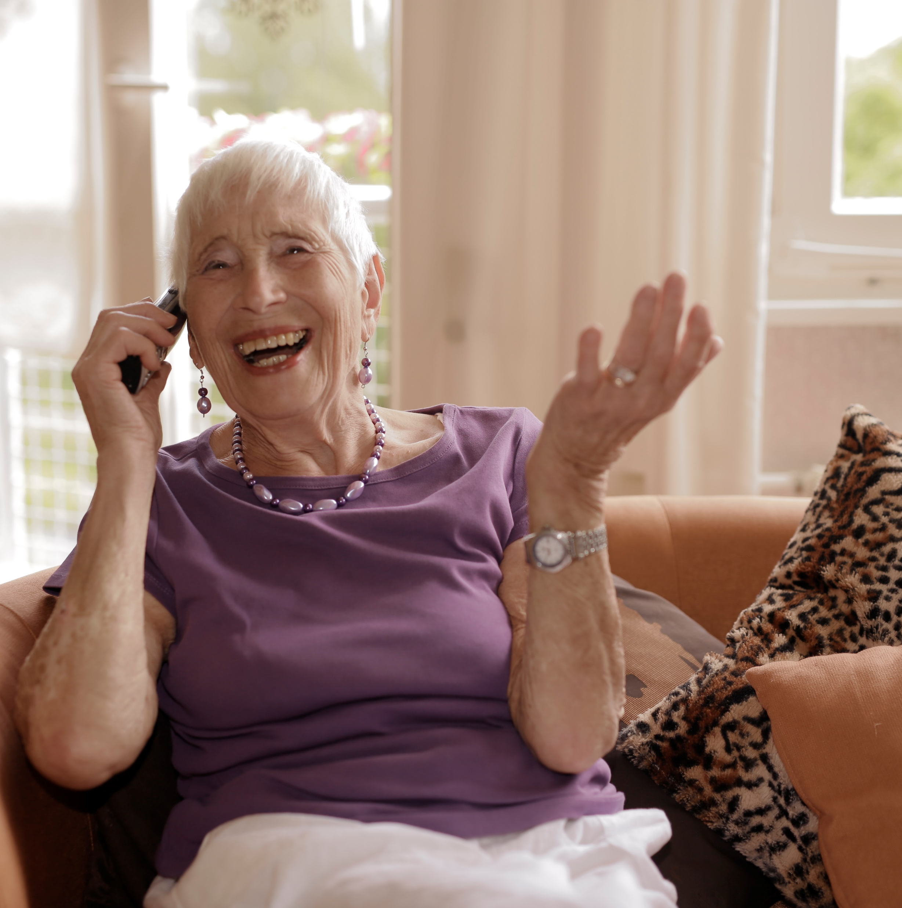
„ Einfach mal reden
2.2.2022 Nachbarschaftshelfer*innen
Silbernetz – warum?
Rund 8 Mio. Menschen
Jede*r dritte Ältere, jede*r zweite Hochaltrige
hat Einsamkeitsgefühle


Gesundheitsrisiken
zum Beispiel Herzinfarktrisiko
24 Prozent,
Demenz, Depression
frühes Sterben

Strukturelle Lücke
Fast 40 Prozent der Älteren
sind ohne Informationen
zu Angeboten vor Ort

Slide 2
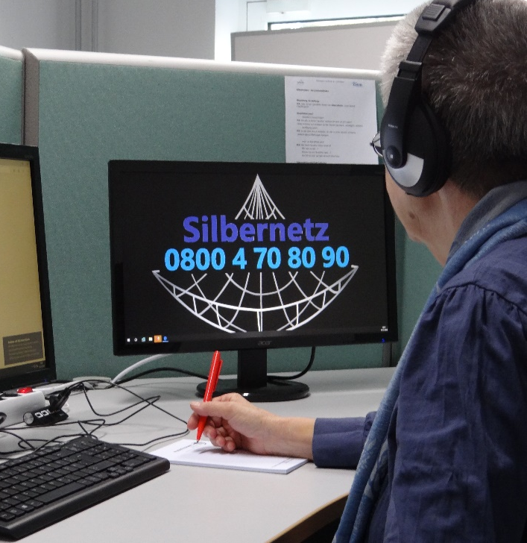
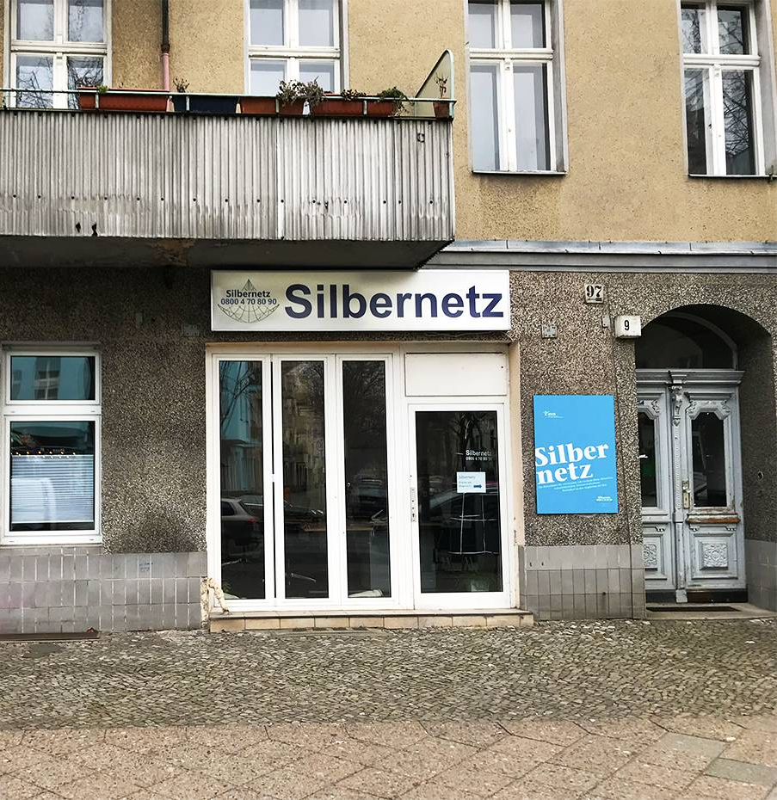
„ Unsere Lösung – niedrigschwellig, eigenaktiv
Silbernetz ist dreistufig
Silbertelefon
- einfach mal reden
Silbernetzfreundschaft
- vertrauter Kontakt
Silberinfo
- Türöffner vor Ort

Slide 3
„Silbernetz – Dimensionen aktuell
Finanzierung 2020 - Kosten 610 000 €
Land Berlin
Eigenmittel Verein
Jobcenter, Stiftungen, Spenden
200 Anrufende täglich deutschlandweit
14 Stunden täglich, 75 Telefonist*innen,
250 000 Anrufe seit 24.9.2018
Themen: Einsamkeit, Alltag,
Positive Rückmeldungen
Ängste, Depressivität


Informationen - Türöffner
Corona 116/117 u.v.a.; bundesweit
Hilfelotse Berlin/Internetrecherche
Empirisches Wissen über Hochaltrige
Wirkung
30-50% Anrufer*innenfeedback:
„Danke!“

170 aktive Freundschaften
455 Anfragen (Senior*innen)
270 Silbernetz-Freund*innen
2 seit November 2018



Slide 4
www.silbernetz.org
Welche Rolle können hier Nachbar-schaftshelfer*innen spielen?

